Slide 1

非监督学习: 降维
Dimensionality Reduction
Machine Learning

Slide 2
如果输入样本x的维数增加的话，不论是什么机器学习算法，其学习时间都会增加，学习过程也会变得更加困难。例如，假设在一维空间的{0,1}区间里有5个训练样本。以相同的密度在d次维空间里配置相同种类的训练样本的话，最终的样本数目就达到了5^d个。如下图所示：

Slide 3
当维数d很大的时候，收集并计算多达5^d个的训练样本是相当困难的。因此，在高维空间中，训练样本也经常已悉数的方式进行配置即便维数d=10 ，样本总数也已经高达5^10（≈10000000）了。收集并计算这么多的训练样本，是一件相当困难的事情。因此，在高维空间里，训练样本也经常以稀疏的方式加以配置。
另外，高维空间也不如低维空间那样容易给人直观的直觉。
综上，高维数据的处理是相当困难的，一般称为维数灾难。为了使机器学习算法从维数灾难中解放出来，一般采用的有效方法是保持输入数据中包含的所有信息，对其维数进行削减。

Slide 4
Motivation II: Data Visualization
Dimensionality Reduction
Motivation I: Data Compression

Slide 5


Data Compression
Reduce data from
2D to 1D
(inches)
原始特征过多,失去/掩盖重要的
本质特征.
(cm)
数据压缩的特点: 两个高度相关的特征!
比如技能和爱好,可以压缩为能力.

Slide 6
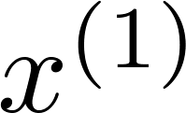
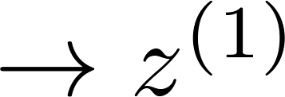
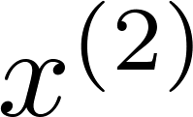
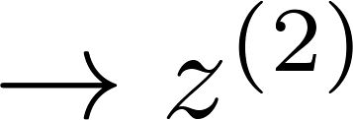
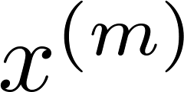
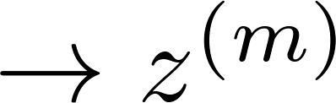

Data Compression
Reduce data from
2D to 1D
(inches)
2D
1D
(cm)
Z1为新特征,实例只需要1D就可以刻画.
Notes:
Add more unique colors (3-4)

Slide 7
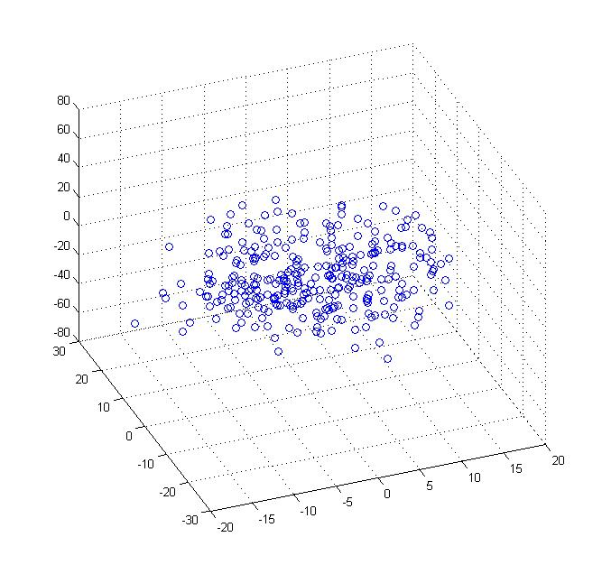
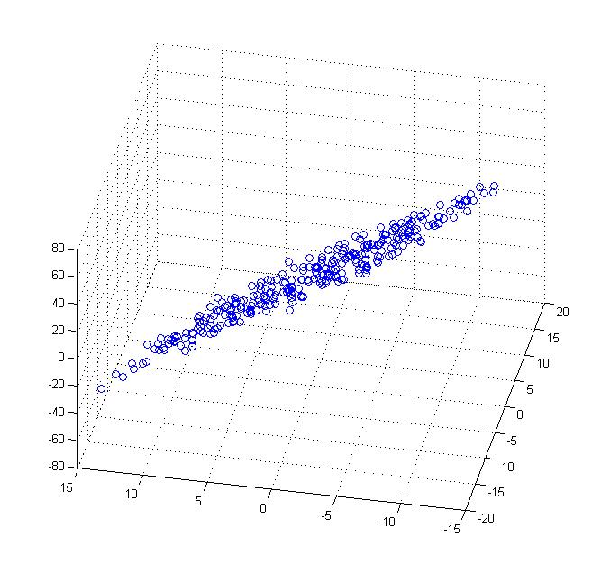
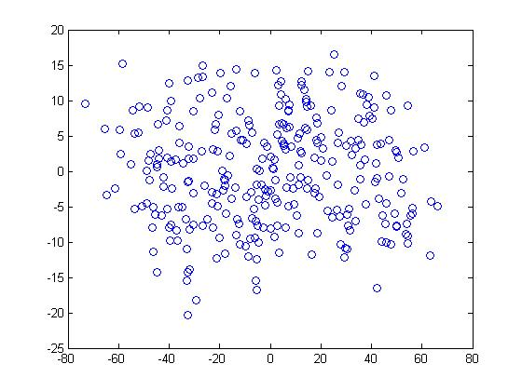


Data Compression
Reduce data from 3D to 2D
数据投影到二维平面,可用两个数据表示.
Notes:
Pca3d2d in lecture-slides/assets/pca/
Label axes

Slide 8
Data Visualization
Country | GDP (trillions of US$) | Per capita GDP (thousands of intl. $) | Human Develop-ment Index | Life expectancy | Poverty Index (Gini as percentage) | Mean household income (thousands of US$) | …
Canada | 1.577 | 39.17 | 0.908 | 80.7 | 32.6 | 67.293 | …
China | 5.878 | 7.54 | 0.687 | 73 | 46.9 | 10.22 | …
India | 1.632 | 3.41 | 0.547 | 64.7 | 36.8 | 0.735 | …
Russia | 1.48 | 19.84 | 0.755 | 65.5 | 39.9 | 0.72 | …
Singapore | 0.223 | 56.69 | 0.866 | 80 | 42.5 | 67.1 | …
USA | 14.527 | 46.86 | 0.91 | 78.3 | 40.8 | 84.3 | …
… | … | … | … | … | … | …
[resources from en.wikipedia.org]
Notes:
Add dots

Slide 9
Data Visualization
Country
Canada | 1.6 | 1.2
China | 1.7 | 0.3
India | 1.6 | 0.2
Russia | 1.4 | 0.5
Singapore | 0.5 | 1.7
USA | 2 | 1.5
… | … | …

Slide 10
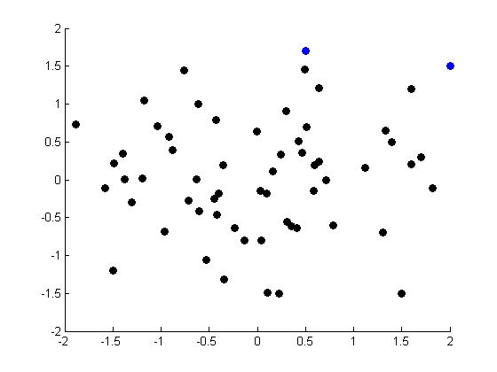
Data Visualization
USA
CHINA
Notes:
Make points look uncorrelated
US, Singapore in blue

Slide 11
Principal Component Analysis problem formulation
Dimensionality Reduction
主成分分析 PCA算法

Slide 12
Principal Component Analysis (PCA) problem formulation
目的: 总投影误差最小!
投影误差
Notes:
Change numbers to LATEX as well

Slide 13

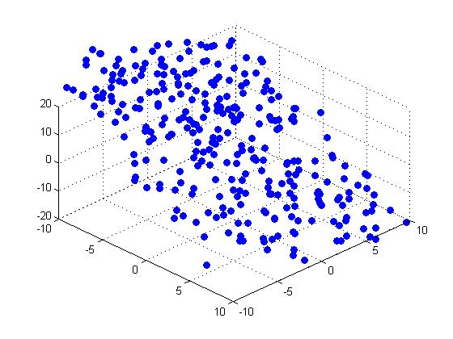


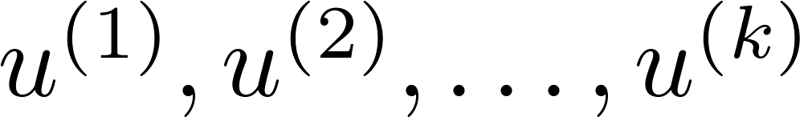
Principal Component Analysis (PCA) problem formulation
Q: any difference between linear regression?
Reduce from 2-dimension to 1-dimension: Find a direction (a vector )
onto which to project the data so as to minimize the projection error.
Reduce from n-dimension to k-dimension: Find vectors
onto which to project the data, so as to minimize the projection error.
Notes:
Change numbers to LATEX as well

Slide 14
PCA is not linear regression
Notes:
Add animation to block left graph

Slide 15
PCA is not linear regression
Notes:
Add animation to block left graph

Slide 16
Principal Component Analysis algorithm
Dimensionality Reduction

Slide 17
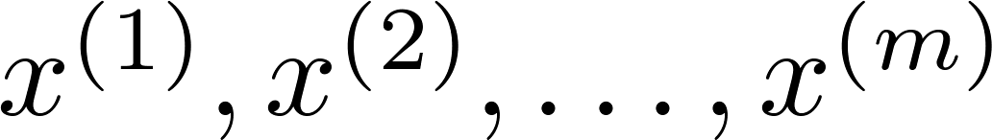
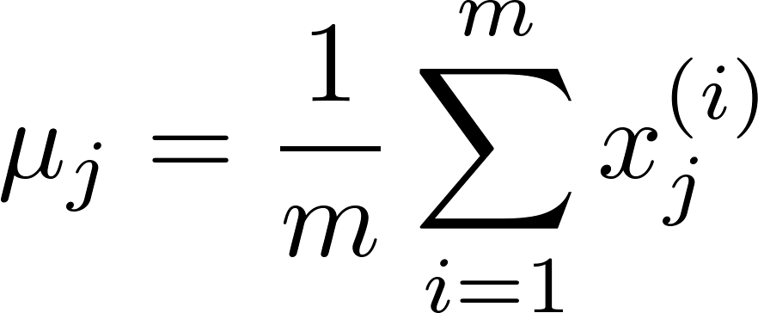
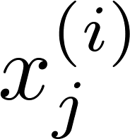



Data preprocessing数据预处理
Training set:
Preprocessing (feature scaling/mean normalization)均值标准化:
Replace each with .
If different features on different scales (e.g., size of house,
number of bedrooms), scale features to have comparable range of values.
Notes:
Replace as previous; change spacing to fill page

Slide 18


Principal Component Analysis (PCA) algorithm
Reduce data from 2D to 1D
Reduce data from 3D to 2D
Notes:
Replace as previous; change spacing to fill page

Slide 19


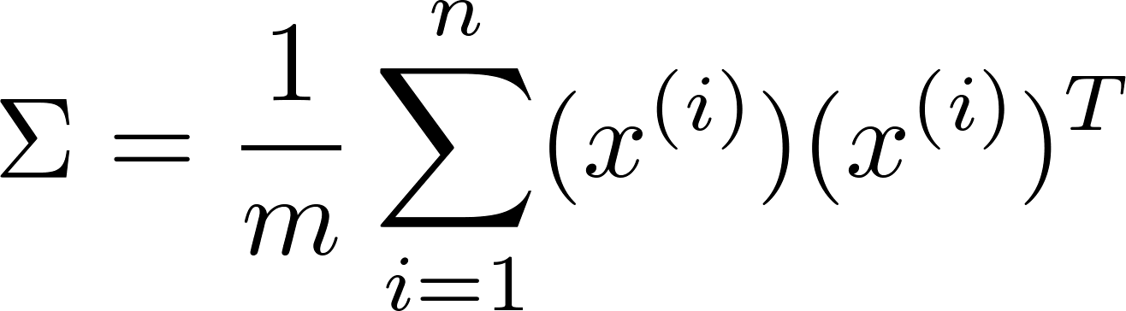

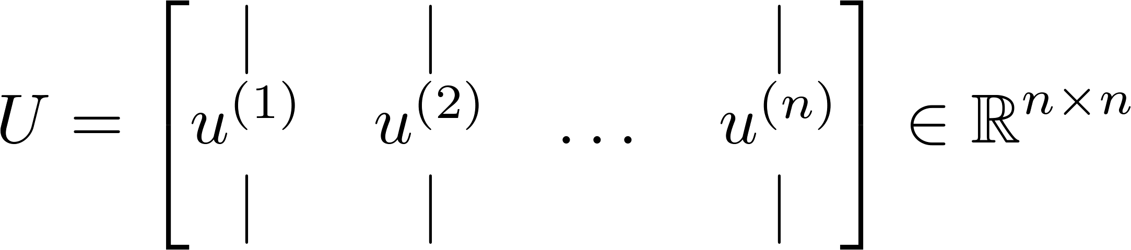
Principal Component Analysis (PCA) algorithm
Reduce data from -dimensions to -dimensions
Compute “covariance matrix”:
Compute “eigenvectors” of matrix :
[U,S,V] = svd(Sigma);
m
singular value decomposition
前k个特征向量(按对应特征值由大到小的顺序)

Slide 20
Principal Component Analysis (PCA) algorithm
From , we get:
[U,S,V] = svd(Sigma)
Ureduced

Slide 21
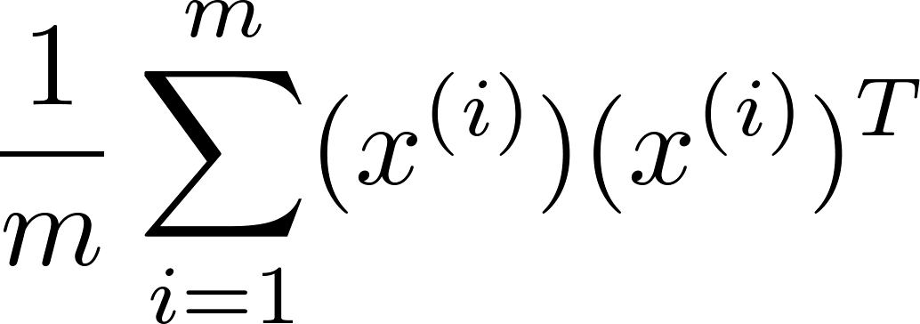
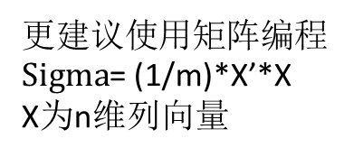
Principal Component Analysis (PCA) algorithm summary
After mean normalization (ensure every feature has zero mean) and optionally feature scaling:
更$建议使用矩阵编程$
$Sigma$= (1/m)*X’*X
X为n维列向量
Sigma =
[U,S,V] = svd(Sigma);
singular value decomposition
Ureduce = U(:,1:k);
z = Ureduce’*x;

Slide 22
Choosing the number of principal components
Dimensionality Reduction

Slide 23
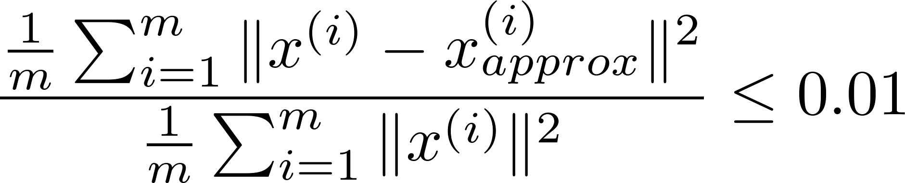
Choosing (number of principal components)
Average squared projection error:
Total variation in the data:
Typically, choose to be smallest value so that
“99% of variance is retained”
(1%)

Slide 24

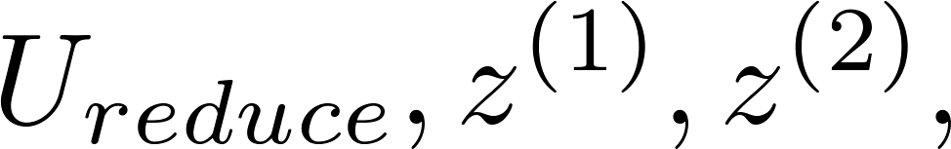

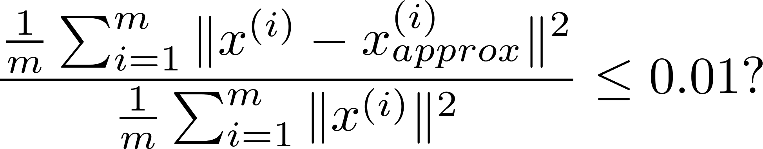
Choosing (number of principal components)
Algorithm:
Try PCA with
Compute
Check if
[U,S,V] = svd(Sigma)

Slide 25
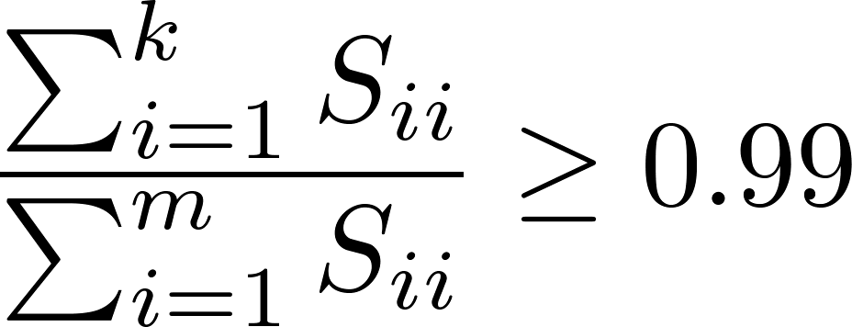
Choosing (number of principal components)
[U,S,V] = svd(Sigma)
Pick smallest value of for which
(99% of variance retained)

Slide 26
Reconstruction from compressed representation
Dimensionality Reduction

Slide 27
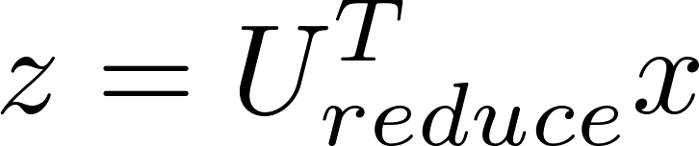
Reconstruction from compressed representation
Notes:
Make points have 0 mean on x1 and x2

Slide 28
Advice for applying PCA
Dimensionality Reduction

Slide 29

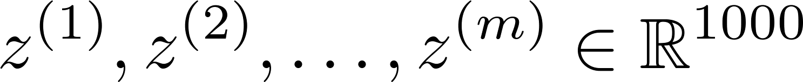
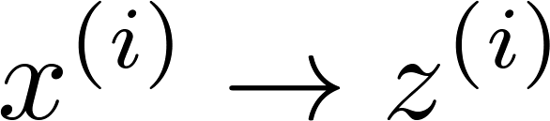
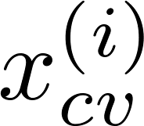
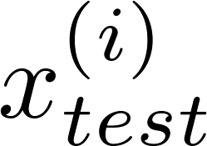
Supervised learning speedup
Extract inputs:
Unlabeled dataset:
New training set:
Note: Mapping should be defined by running PCA only on the training set. This mapping can be applied as well to the examples and in the cross validation and test sets.

Slide 30
Application of PCA
Compression
Reduce memory/disk needed to store data
Speed up learning algorithm
Visualization
2D or 3D

Slide 31
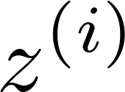
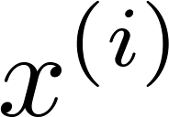

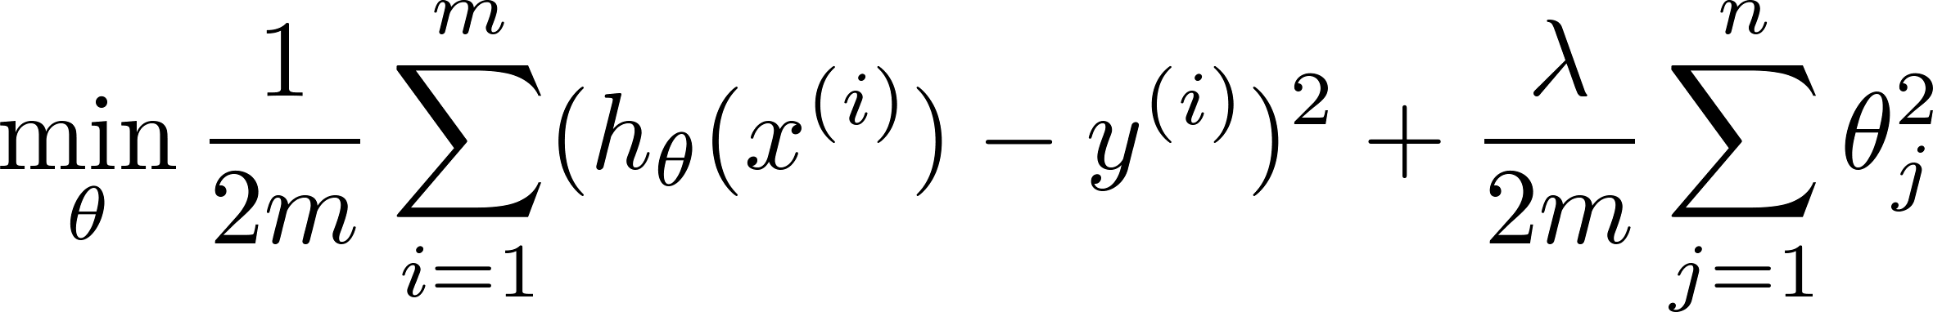
Bad use of PCA: To prevent overfitting
Use instead of to reduce the number of features to
Thus, fewer features, less likely to overfit.
This might work OK, but isn’t a good way to address overfitting. Use regularization instead.
Notes:
PCA没有结合使用y的信息,只是舍掉x的信息

Slide 32





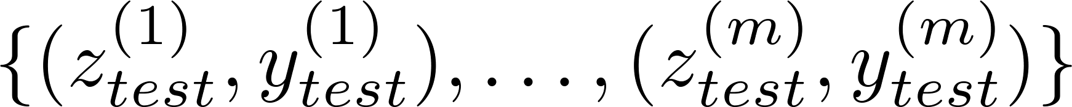
PCA is sometimes used where it shouldn’t be
Design of ML system:
Get training set
Run PCA to reduce in dimension to get
Train logistic regression on
Test on test set: Map to . Run on
How about doing the whole thing without using PCA?
Before implementing PCA, first try running whatever you want to do with the original/raw data . Only if that doesn’t do what you want, then implement PCA and consider using .

Slide 33
补充:
PCA算法的推导过程!

Slide 34


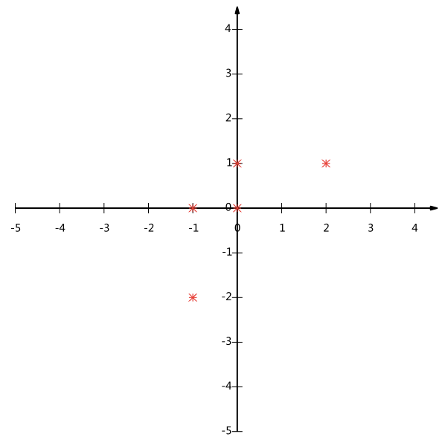

例题：
去中心化
现在问题来了：如果我们必须使用一维来表示这些数据，又希望尽量保留原始的信息，你要如何选择？
延迟符号

Slide 35
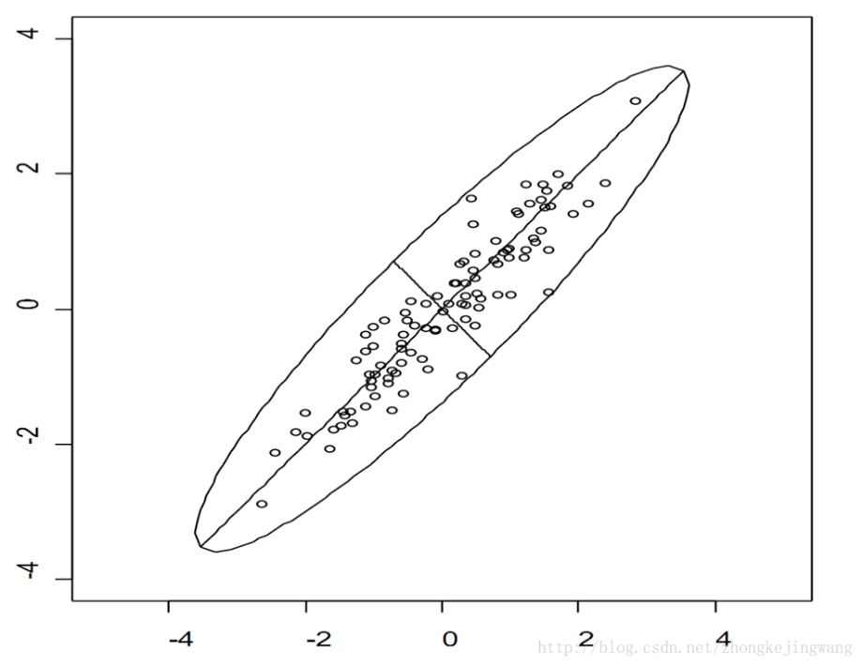
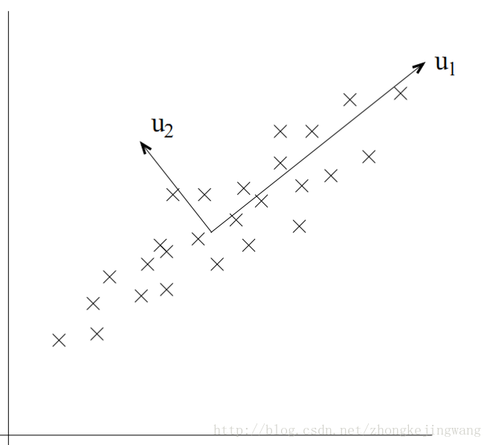
下面是三维空间中的一组数据，很明显，数据的分布让我们很容易就能看出来主成分的轴（简称主轴）的大致方向。下面的问题就是如何通过数学计算找出主轴的方向。来看这张图：
延迟符号

Slide 36

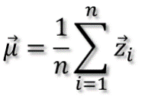







推导过程：
1. 给定一组数据：
2. 将其中心化后表示为：
3. 中心化后的数据在第一主轴u1方向上分布散的最开，也就是说在u1方向上的投影的绝对值之和最大（也可以说方差最大），计算投影的方法就是将x与u1做内积，由于只需要求u1的方向，所以设u1是单位向量。
也就是最大化下式：
也即最大化：
两个向量做内积可以转化成矩阵乘法：
所以目标函数可以表示为：
0
0
延迟符号

Slide 37
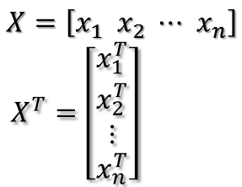


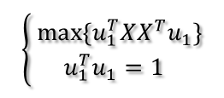
所以目标函数最后化为：
拉格朗日乘数法
目标函数和约束条件构成了一个最大化问题：
延迟符号

Slide 38


构造拉格朗日函数：
对u1求导:
显然，u1即为XX^{T}特征值
对应的特征向量！ XX^{T}的所有特征值和特征向量都满足上式，那么将上式代入
目标函数表达式即可得到
所以，如果取最大的那个特征值 ，那么得到的目标值就最大。
延迟符号

Slide 39
步骤
去均值,方差归一化(预处理的实质是将坐标原点移到样本点的中心点)
求特征协方差矩阵
求协方差矩阵的特征值和特征向量
将特征值按照从大到小的顺序排序,选择其中最大的 k 个,然后将其对应的 k个特征向量分别作为列向量组成特征向量矩阵
将样本点投影到选取的特征向量上。假设样例数为 m,特征数为 n,减去均值后的样本矩阵为 DataAdjust(m*n),协方差矩阵是 n*n,选取的 k 个特征向量组成的矩阵为EigenVectors(n*k)。那么投影后的数据 FinalData 为
这样,就将原始样例的 n 维特征变成了 k 维,这 k 维就是原始特征在 k 维上的投影,代表了原始的n个特征。
延迟符号

Slide 40
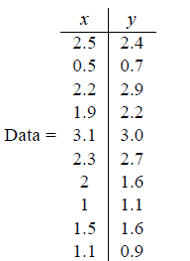
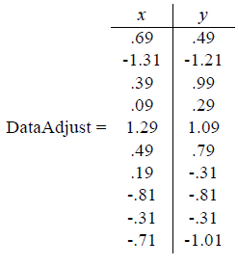

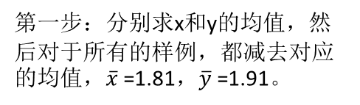
PCA具体举例
我举个例子来说明一下PCA的算法以及它的流程：
第一步：分别求x和y的均值，然后对于所有的样例，都减去对应的均值，$\overline{x}$=1.81，$\overline{y}$=1.91。
我们有以下数据：
第二步：求特征协方差矩阵
延迟符号

Slide 41
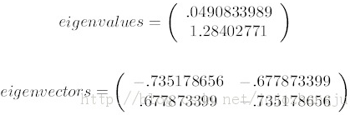
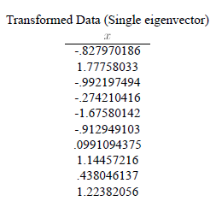
第三步：求协方差的特征值和特征向量，得到
第四步：将特征值按照从大到小的顺序排序，选择其中最大的k个，然后将其对应的k个特征向量分别作为列向量组成特征向量矩阵：
第五步：将样本点投影到选取的特征向量上。那么投影后的数据FinalData为
得到结果
延迟符号

Slide 42
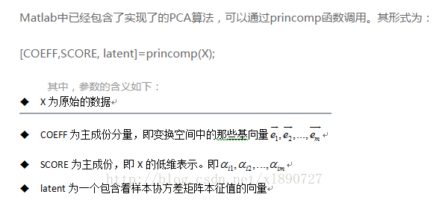
PCA在实际中的应用：
（自己写一个pca函数，与matlab库函数对比一下）在这块也可以介绍一下库函数用法
延迟符号

